Slide 1
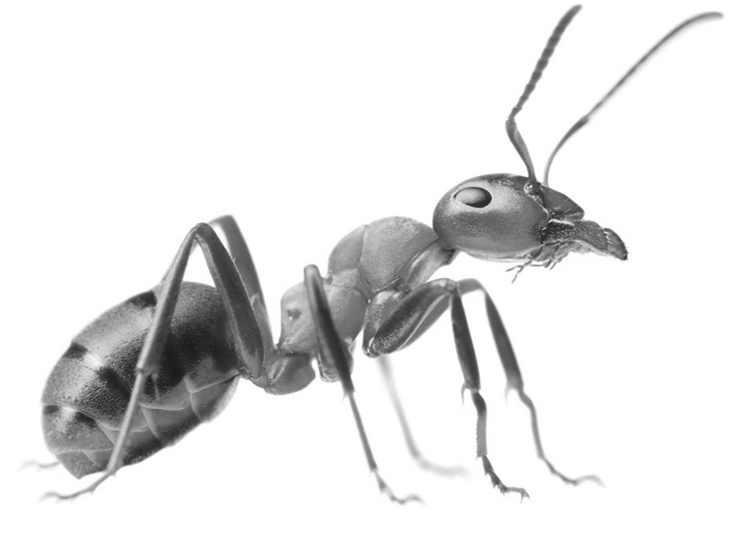
Algoritmo basado en colonias de hormigas
Raul Torrijos y Lukas Häring

Slide 2
Tabla de contenidos
Introducción
  Historia
  Naturaleza
Experimento del puente
  Evaporación de feromonas
Algoritmo Computacional (Ant System)
  Introducción Matemática
  Algoritmo
08/05/2019
Ants Colony Optimizations (ACO) - Lukas Häring y Raul Torrijos

Slide 3
Tabla de contenidos
Introducción
  Historia
  Naturaleza
Experimento del puente
  Evaporación de feromonas
Algoritmo Computacional (Ant System)
  Introducción Matemática
  Algoritmo
08/05/2019
Ants Colony Optimizations (ACO) - Lukas Häring y Raul Torrijos

Slide 4
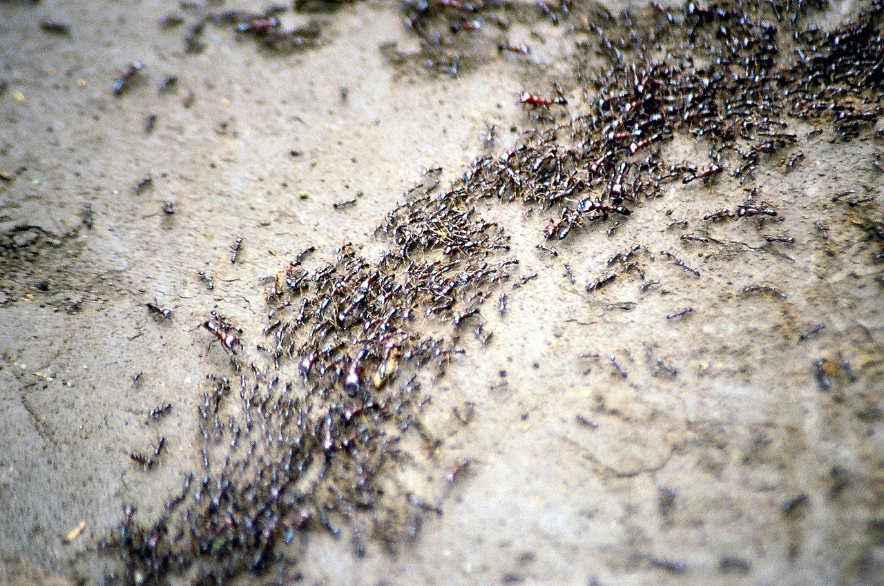
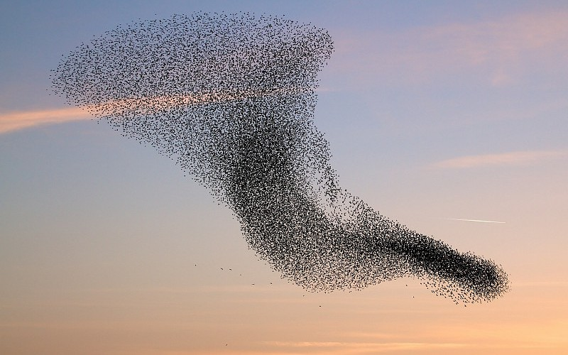
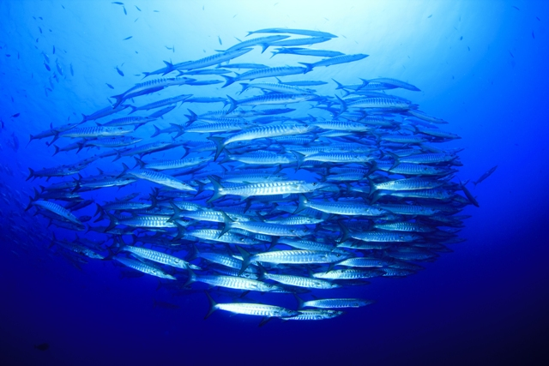
Introducción
Algoritmo inspirado en la naturaleza. Encontramos algoritmos genéticos (GA), redes neuronales artificiales (ANN) o enjambre de partículas (PSO).
Basado en Inteligencia de enjambre (comportamientos colectivos). Capaces de comunicarse entre ellos de forma indirecta y local.
Se investigó intensivamente entre los años 1959 y 2002.
08/05/2019
Ants Colony Optimizations (ACO) - Lukas Häring y Raul Torrijos

Slide 5
Tabla de contenidos
Introducción
  Historia
  Naturaleza
Experimento del puente
  Evaporación de feromonas
Algoritmo Computacional (Ant System)
  Introducción Matemática
  Algoritmo
08/05/2019
Ants Colony Optimizations (ACO) - Lukas Häring y Raul Torrijos

Slide 6
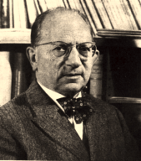
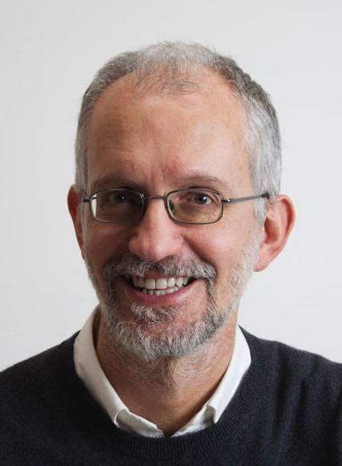
Historia
Pierre-Paul Grassé ofreció una teoría que explicaba en 1959, el comportamiento de las termitas.
Goss, Aron, Deneubourg y Pasteels (1989) dieron la idea general de los futuros ACOs.
Marco Dorigo, en 1991 aplicó esta técnica para resolver problemas de computación, basándose en la teoría.
Pierre-Paul Grassé
Marco Dorigo
08/05/2019
Ants Colony Optimizations (ACO) - Lukas Häring y Raul Torrijos

Slide 7
Tabla de contenidos
Introducción
  Historia
  Naturaleza
Experimento del puente
  Evaporación de feromonas
Algoritmo Computacional (Ant System)
  Introducción Matemática
  Algoritmo
08/05/2019
Ants Colony Optimizations (ACO) - Lukas Häring y Raul Torrijos

Slide 8
Naturaleza
Las colonias de hormigas son capaces de comunicarse entre ellas mediante la deposición de feromonas (Comunicación indirecta), utilizada principalmente para indicar el camino a las hormigas de su alrededor (Propiedad de localidad). Cuanto mayor la cantidad depositada, más probabilidad tienen de eligir ese camino.
Los bancos de peces y las bandadas de pájaros son organismos más complejos. Aunque en el aire o en el agua no existen muchos obstáculos, aplican las mismas reglas. Su comunicación es visual (Comunicación indirecta), observando a los individuos de su alrededor (Propiedad de localidad).
08/05/2019
Ants Colony Optimizations (ACO) - Lukas Häring y Raul Torrijos

Slide 9
Tabla de contenidos
Introducción
  Historia
  Naturaleza
Experimento del puente
  Evaporación de feromonas
Algoritmo Computacional (Ant System)
  Introducción Matemática
  Algoritmo
08/05/2019
Ants Colony Optimizations (ACO) - Lukas Häring y Raul Torrijos

Slide 10
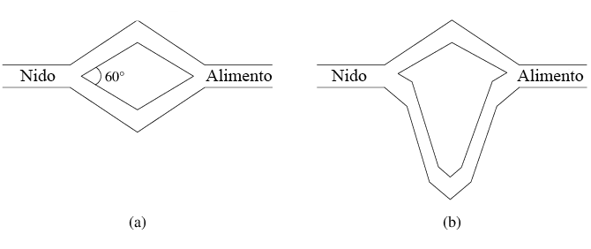
Experimento del doble puente
50%
1
1
50%
08/05/2019
Ants Colony Optimizations (ACO) - Lukas Häring y Raul Torrijos

Slide 11
Experimento del doble puente
50%
25%
1
1
1
3
50%
75%
08/05/2019
Ants Colony Optimizations (ACO) - Lukas Häring y Raul Torrijos

Slide 12
Experimento del doble puente
67%
50%
1
2
1
33%
50%
08/05/2019
Ants Colony Optimizations (ACO) - Lukas Häring y Raul Torrijos

Slide 13
Nota 1
Notación previa:
Notación | Descripción
 | Lista de todas las hormigas
 | Lista de todos los puentes y la cantidad de feromonas
 | La hormiga j toma el puente i (incrementado 1 el nivel de feromonas)
 | En todos los puentes se han evaporado una unidad de feromonas

Slide 14
Tabla de contenidos
Introducción
  Historia
  Naturaleza
Experimento del puente
  Evaporación de feromonas
Algoritmo Computacional (Ant System)
  Introducción Matemática
  Algoritmo
08/05/2019
Ants Colony Optimizations (ACO) - Lukas Häring y Raul Torrijos

Slide 15
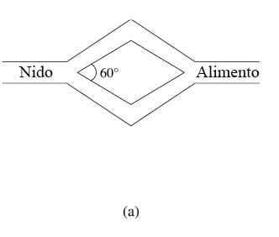
Evaporación de feromonas
50%
Iteración | Secuencias
1
>2
3
4
5
2
2
50%
08/05/2019
Ants Colony Optimizations (ACO) - Lukas Häring y Raul Torrijos

Slide 16
Evaporación de feromonas
33%
50%
Iteración | Secuencias
1
2
>3
4
5
2
4
2
67%
50%
08/05/2019
Ants Colony Optimizations (ACO) - Lukas Häring y Raul Torrijos

Slide 17
Evaporación de feromonas
33%
14%
Iteración | Secuencias
1
2
3
>4
5
2
1
5
4
67%
86%
08/05/2019
Ants Colony Optimizations (ACO) - Lukas Häring y Raul Torrijos

Slide 18
Evaporación de feromonas
0%
33%
Iteración | Secuencias
1
2
3
4
>5
1
0
7
4
100%
67%
08/05/2019
Ants Colony Optimizations (ACO) - Lukas Häring y Raul Torrijos

Slide 19
Tabla de contenidos
Introducción
  Historia
  Naturaleza
Experimento del puente
  Evaporación de feromonas
Algoritmo Computacional (Ant System)
  Introducción Matemática
  Algoritmo
08/05/2019
Ants Colony Optimizations (ACO) - Lukas Häring y Raul Torrijos

Slide 20
Algoritmo Computacional
Recibe el nombre de Ant System (AS).
Algoritmo basado en el problema del viajante (TSP).
Está basado en un modelo matemático basado en grafos pero en la implementación, matrices.
Matriz de distancia entre ciudades.
Matriz de feromonas de ciudades.
1
2
3
4

Slide 21
Tabla de contenidos
Introducción
  Historia
  Naturaleza
Experimento del puente
  Evaporación de feromonas
Algoritmo Computacional (Ant System)
  Introducción Matemática
  Algoritmo
08/05/2019
Ants Colony Optimizations (ACO) - Lukas Häring y Raul Torrijos

Slide 22
Introducción Matemática
Nivel de feromonas en el camino (i,j):
Cantidad de feromonas en el camino (i, j) por la hormiga k:
Símbolo | Definición
 | Ratio de evaporación de feromonas.
 | Total del recorrido realizado por la hormiga k.
 | Total de hormigas

Slide 23
Probabilidad
Probabilidad de tomar el camino de la ciudad i hacia la ciudad j por una hormiga k:
;
Símbolo | Definición
 | Caminos (pares de índices) no visitado por la hormiga k desde la ciudad i.
 | Distancia desde la ciudad i hasta la ciudad j.
 | Control de la importancia de las feromonas.
 | Control de la importancia de las distancias.

Slide 24
Algoritmo Computacional
Supongamos que el nido está en el nodo (1) y queremos ir hasta la comida que se encuentra en el nodo (4).
1
2
3
4

Slide 25
Algoritmo
https://github.com/numankaraaslan/AntAlgorithmSimulator

Slide 26
Bibliografía
https://www.sciencedaily.com/releases/2014/05/140528103316.htm
https://courses.cs.ut.ee/all/MTAT.03.238/2011K/uploads/Main/04129846.pdf

